Slide 1
화면 구성 스케치

Slide 2


프롤로그 1,2,3
프롤로그 마지막 화면
중앙 정사각형- 어플 관련 이미지 혹은 어플 아이콘 삽입
배경- 추가적인 이미지나 일러스트 삽입
문구-목적이나 사용방법
문구나 목적에 맞게 이미지 바뀌고 프롤로그 1,2,3
지금 바로 시작해보세요 !
시작하기
Notes:
프롤로그 1,2,3-마지막 화면
앱 실행 화면이 지난 뒤 앱의 목적이나 사용방법을 간략하게 보여주는 화면. 하나씩 슬라이드로 넘기면서 볼 수 있다.
(앱 설치 후 최초 1회만 적용)

Slide 3
로그인 화면
중앙 정사각형- 어플 관련 이미지 혹은 어플 아이콘 삽입
배경- 추가적인 이미지나 일러스트 삽입
페이스북, 카카오톡 등의 SNS 아이디를 연계하여
간편 로그인을 지원할 예정
아이디
패스워드
아직 회원이 아니신가요? 등록하기
Notes:
로그인 화면
사용자가 로그인 링크를 누르거나 로그인이 필요한 서비스를 이용하고자 할 때 이 화면으로 이동한다.
앱을 대표하는 그림(앰블럼)과 아이디와 패스워드를 입력하는 란으로 구성.

Slide 4

친구 목록으로 가기
7
30
모임 이름, 멤버 검색
모임방 목록
모임 이름, 인원, 모임 성격, 예정된 일정, 읽지 않은 게시물이나 댓글 등을 표시.
융소설계
9
동호회
장소 추천 진행중
D-4 10/1 (일) 7시 신촌
홍길동님의 게시물 외 7 건
모임의 대표 이미지 설정.
그러나 어떤 공지사항이 있을 경우에는 알림창으로 바뀜.
모임 개설 버튼

Slide 5
모임 초대
이름(초성), 전화번호 검색
즐겨찾기
모임을 개설하고자 할 때 모임에 초대할 사람을 초대한다.
만약에 앱에 가입을 안 한 사람을 초대를 하고 싶을 때는 앱 초대를 보낼 수 있다.
모임 초대/개설 버튼을 누르면 친구 목록이 나와서 모임에 초대할 친구들을 고를 수 있는 방식으로 이루어 진다.
가장 위에는 친구를 찾기 쉽게 이름(초성)이나 전화번호로 검색이 가능하고
오른쪽 아래에는 앱에 가입하지 않은 친구를 초대할 수 있는 버튼이 있다.
초대할 사람을 다 고른 후에는 화살표를 누른다.
aslfks
dasfs
친구
lkjckd
leincd
einds
lkjckd
osdm
egckd
초대
icdkd

Slide 6
모임 개설
확인
모임명
모임의 이름, 성격 등을 입력하고
모임 개설을 완료한다.
모임 분류
모임 시작일
년
월
일

Slide 7








oo고 멋쟁이들
친구, 친목
저녁식사 외
D-10 10/7 (토) 5시 여의도역
여의도–광장시장(저녁)–종각(술, 노래방)
그룹 방 화면
-> 각자의 프로필 사진 모음이나 그룹 대표 이미지 설정
페북 그룹같은 형식으로
시간 맞추기, 장소 추천, 채팅, 검색 기능 툴바
제일 위에 다가오는 약속 및 공지 뜨고
그 밑에는 게시물(히스토리)
2016년 9월 23일 금요일
오후 7시 신촌
개강 기념 파티!!
오랜만에 얼굴보고 좋네
+23

Slide 8
그룹 방 화면
앱에서 모든 사용자들의 만날 수 있는 시간을 추천해 준다.
사용자들은 마음에 드는 시간이 있으면 선택(복수 선택 가능)을 하고 오른쪽 밑에 있는 화살표를 클릭을 하면 앱에서 그룹에 있는 모든 사람들의 선택을 합산을 한다.
만약에 마음에 드는 시간이 없다면 왼쪽 밑에 있는 돌아가기 버튼을 누르면 앱에서 새로운 시간을 추천해준다.
oo고 멋쟁이들
친구, 친목
시간 선택
10월 8일 저녁 6시
10월 9일 저녁 7시

Slide 9
그룹 방 화면
앱에서 모든 사용자들의 선호도를 만족 시킬 수 있는 3군데의 장소를 추천을 해준다
사용자들은 마음에 드는 곳이 있으면 선택(복수 선택 가능)을 하고 오른쪽 밑에 있는 화살표를 클릭을 하면 앱에서 그룹에 있는 모든 사람들의 선택을 합산을 한다.
만약에 마음에 드는 장소가 없다면 왼쪽 밑에 있는 돌아가기 버튼을 누르면 앱에서 새로운 장소 3곳을 추천해준다.
oo고 멋쟁이들
친구, 친목
장소추천
A대학교 부근 치킨 집
신촌역 근처 호프 집
강남역 근처 바(Bar)

Slide 10
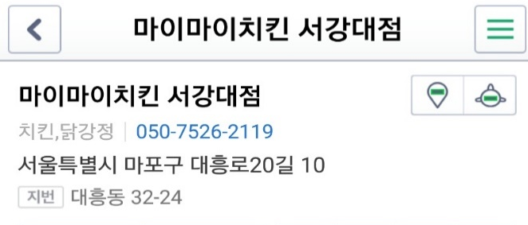
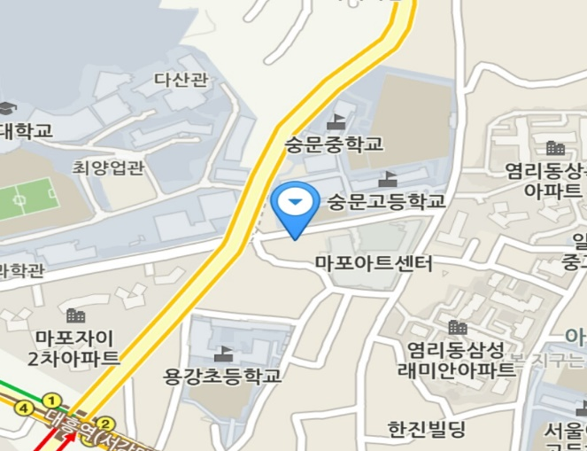
그룹 방 화면
추천된 장소 선택지를 클릭을 하면 세부 정보를 확인 할 수 있다.
다른 사람들의 후기를 보고 싶을 시에 밑에 있는 후기를 클릭시 블로그 후기를 볼 수 있다.
선택한 장소가 마음에 들을 시 오른쪽 아래에 있는 화살표를 클릭하면 된다.
마음에 안 들거나 다른 장소들의 정보를 보고 싶을 시에는 왼쪽 아래에 있는 화살표를 클릭하면 이전 화면으로 돌아간다.
A대학교 부근 치킨 집
후기

Slide 11
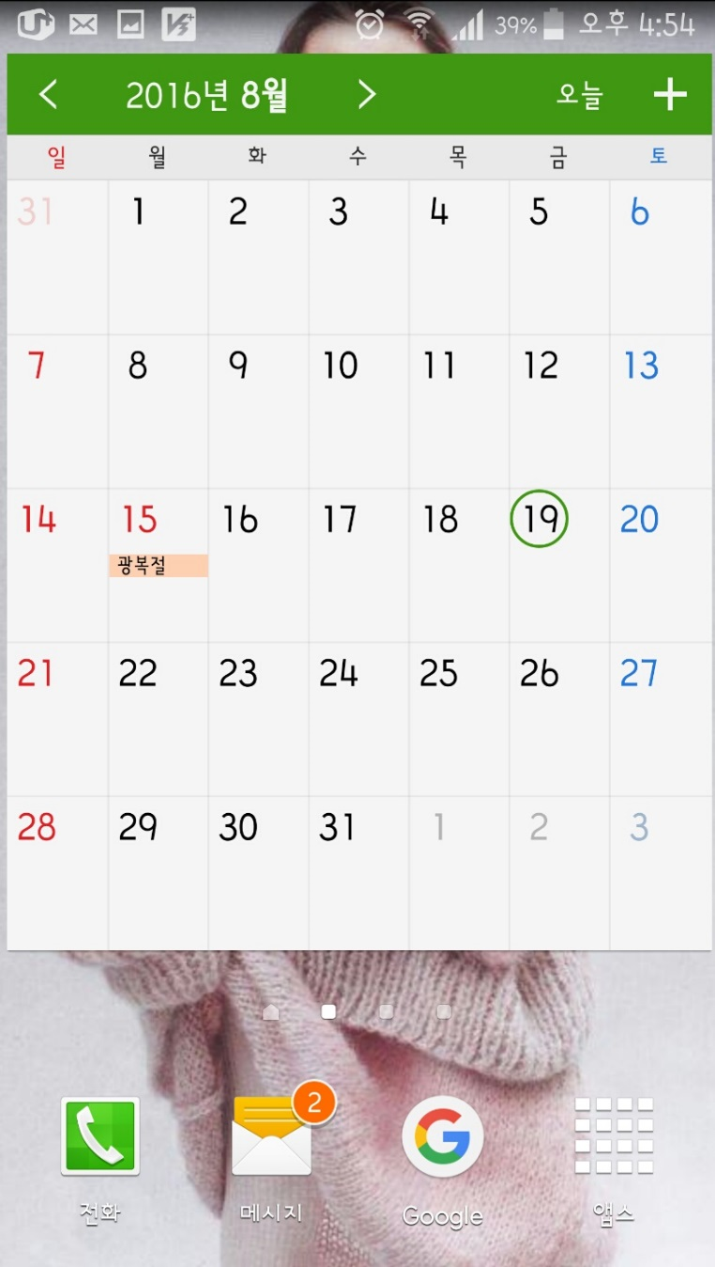
달력
다가올 일정
히스토리
개인일정관리 화면
고정일정, 추가된 일정들 등록
-(가능하다면 ) 스마트폰 내 일정과 연동
30
7:30
기안고 5인방

Slide 12
달력
다가올 일정
히스토리
30
모임 이름, 멤버 검색
융소설계
저녁식사
예정된 모임들을 출력하여 보여줌.
D-4 10/1 (일) 7시 신촌
공지! 현금 지참 하기
친한친구들
저녁식사 외
D-12 10/9 (월) 5시 경복궁역
경복궁 – 서촌(저녁) – 종각(술, 노래방)

Slide 13
달력
다가올 일정
히스토리
개인 히스토리
등록된 히스토리를 최신순으로 차례대로 볼 수 있다.
(페북의 타임라인과 비슷)
히스토리 검색 기능도 제공.
단, 정확히 1년 전에 등록된 히스토리같은 특별한 경우는
최상단에 우선적으로 게시함.
해당 날짜로 히스토리를 찾고 싶으면
달력을 이용하면 됨.
30
OO님은 13개의 소중한 추억을 가지고 있습니다. 검색어 입력
1년전 오늘 !
2015년 9월 27일 일요일
오전 10시 롯데월드 – 오후 6시 신천역 저녁
너무 재밌는 하루~
신천역 첨 가서 좋았다 ㅎ
사람이 넘많아서 힘들었다..다리아프고 ㅜㅜ .. 더보기
+23

Slide 14
알림
1
30
철수님이 모임에 초대하셨습니다.
철수와 아이들
알림 기능
9
친구, 친목

Slide 15
설정으로 가기
더보기
30
홍길동
프로필 사진, 설정 버튼, 관련되거나 연동되는 서비스 등을 보여줌.

Slide 16
설정
선호도 관리
일정 관리
공지사항 확인, 개인정보 관리, 알림 설정, 선호도 및 일정 관리 등을 할 수 있다.
ㅁㄴㅇㄹ

Slide 17
개인 선호도
酒
소주
맥주
막걸리
칵테일
양주
기타
개인의 선호도를 조사를 하고 개인 정보에 저장을 한다.
좋아하는 음식, 술, 음료 등 뿐만 아니라
모임을 위해 투자 할 수 있는 이동 시간, 웨이팅 시간과
좋아하는 분위기 등을 조사한다.
한 화면 당 한 주제로 선호도를 조사를 한다.
선택(복수 선택 가능)을 완료하면 오른쪽 아래에 있는 화살표를 누르면 된다.
그전에 선택한 사항을 바꾸고 싶으면 왼쪽 아래에 있는 화살표를 누르면 된다.

Slide 18
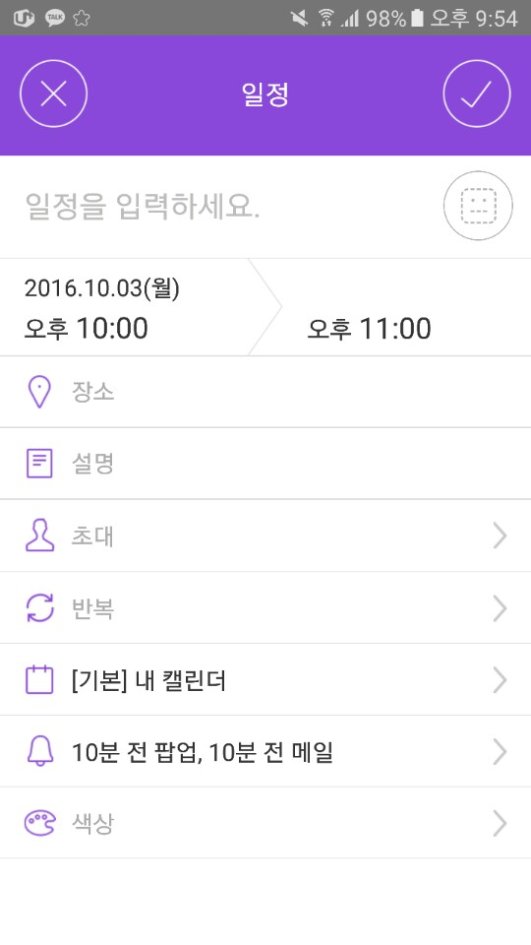
일정 등록
확인
일정 등록

